Slide 1
二次元キャラクター画像の 識別に関する研究
蚊野研究室
森川真伍
1
Notes:
二次元キャラクター画像の識別に関する研究について蚊野研究室の森川真伍が発表します。

Slide 2
研究の目的・目標
目的
二次元コンテンツ画像からキャラクターの顔を検出する。
基準となるキャラクターの顔画像と他の顔画像を比較する。その類似度を人の主観に近づける。
目的を達成するための手段はいくつかあるため、最適な方法を探しだす。
目標
2
Notes:
今回の研究の目的は、二次元コンテンツ画像からキャラクターの顔を検出できるようにすることです。また、基準となるキャラクター顔画像と他の顔画像を比較し、類似度を求め、類似度を人の主観に近づけることです。この二つの目的には、それぞれさまざまな手段が存在するため、その手段のうち、二次元キャラクター画像に最も適しているものを見つけ出すというのが今回の研究の目標です。

Slide 3
顔検出の方法
3
Notes:
まず顔検出の方法について説明します。判定したい画像から顔の候補領域となる一部分を切り取り,その部分の顔判定を右側のカスケード型識別器で行います.その候補領域が顔かどうかをまず識別器１で判断します.ここで顔であると判断されれば識別器２に行き,顔でないと判断されればその候補領域は顔でないと判断し，次の候補領域の処理を行います.このような処理を繰り返して最後の判定器で顔であると判定されればその候補領域は顔であると判定します.

Slide 4
識別器について
識別器の教師信号
・顔画像400枚と顔画像以外200枚
・顔画像1000枚と顔画像以外500枚
特徴の検出方法
・Haar-Like特徴
・LBP特徴
4
Notes:
今回作成した識別器には顔画像400枚と顔画像以外200枚の場合と顔画像1000枚と顔画像以外500枚の場合の二通りを用います。また特徴の検出方法にはHaar-Like特徴とLBP特徴の二つを用います。この2*2の4通りを比較します。

Slide 5
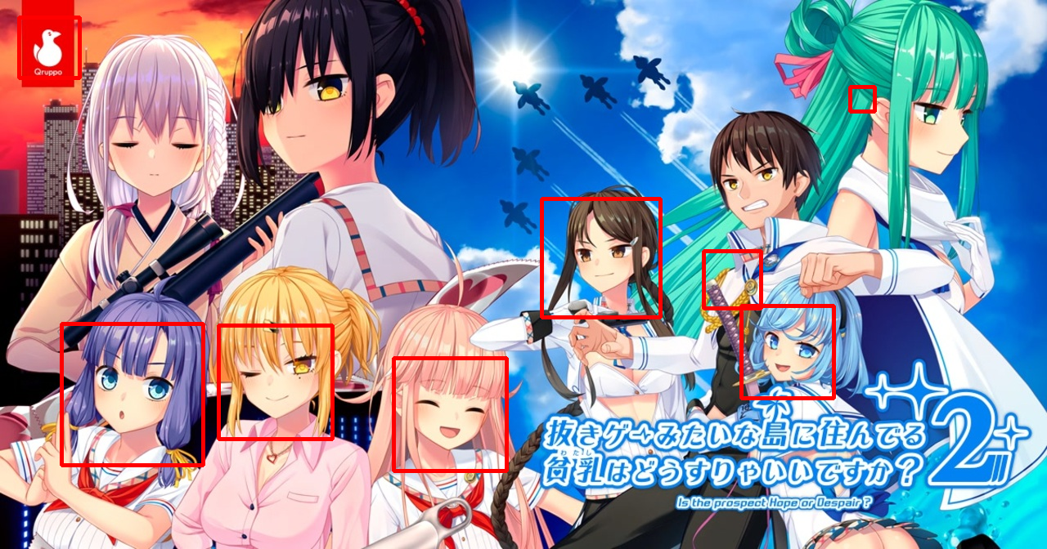
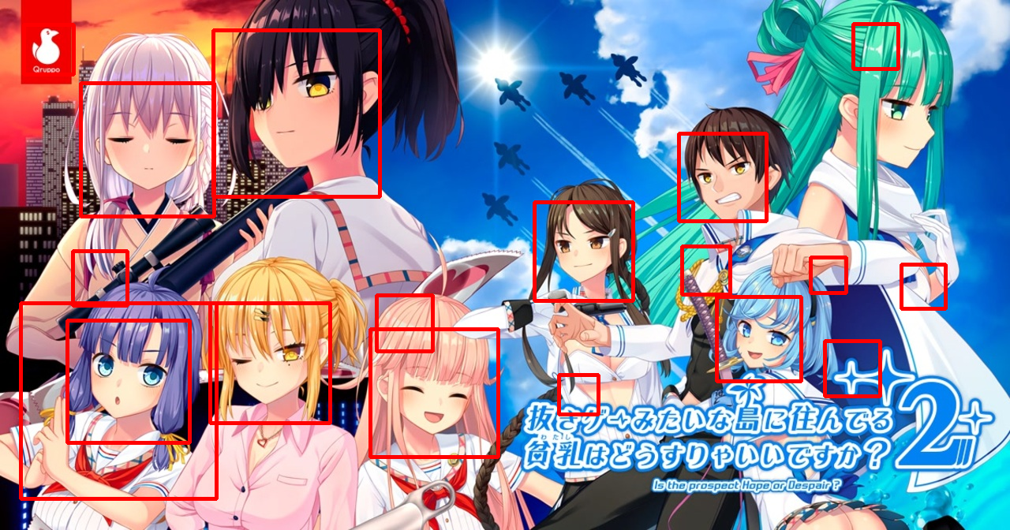
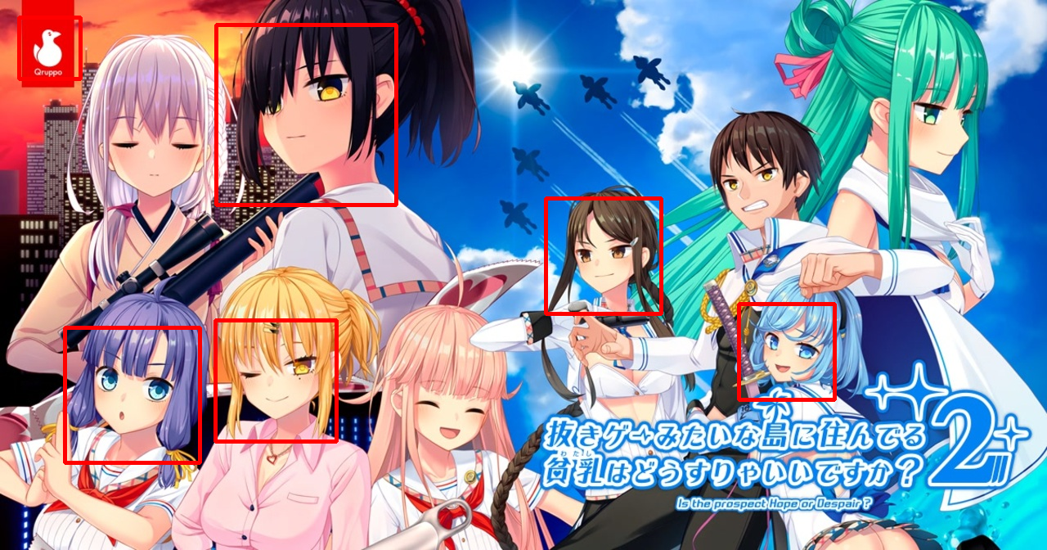
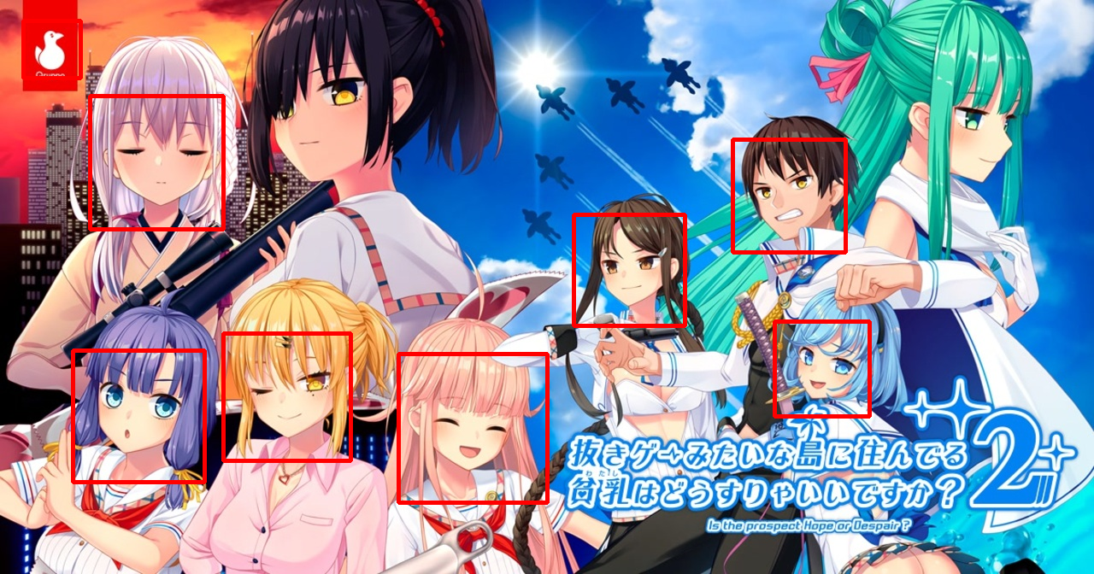
画像の識別結果
Haar-Like特徴 400枚-200枚 LBP特徴 400枚-200枚
Haar-Like特徴 1000枚-500枚 LBP特徴 1000枚-500枚
5
Notes:
画像をそれぞれのパターンで識別した結果はこのようになりました。顔以外を顔と認識するフォールスポジティブはLBP特徴の方が多く,顔を顔以外と認識するフォールスネガティブはHaar-like特徴のほうが多くなっています。どちらの特徴も画像を増やすと認識精度はよくなるが、LBP特徴は顕著に精度が良くなることがわかります。これらの画像で、フォールスネガティブが発生しているのは、顔が正面を向いていなかったり、目をつむっていたり隠れている場合が多くなっています。
顔以外を顔と認識するフォールスポジティブはLBP特徴の方が多く,顔を顔以外と認識するフォールスネガティブはHaar-like特徴のほうが多くなっています。
LBP特徴は画像が少ないときでも、フォールスポジティブはたくさんあるが顔認識精度はかなりよく、画像が増えるとフォールスポジティブの数も減っています。一方Haar-like特徴は画像が少なくてもフォールスポジティブは少ないが、画像を増やしたとしても顔認識精度はあまり良くならないことがわかります。これらの画像で、フォールスネガティブが発生しているのは、顔が正面を向いていなかったり、目をつむっていたり隠れている場合が多くなっていることがわかります。

Slide 6
画像の類似度を調べる方法と選択
画像間の類似度を調べる方法はたくさんある。例えば特徴点マッチング、色ヒストグラム、imagehash、DeepLearningなど。
ただし、それぞれに利点と欠点が存在する。
→類似度をより人の主観に近づけるため、組み合わせる。
今回は、特徴点マッチングと色ヒストグラムの二つの方法を用いた。
6
Notes:
次に画像の類似度を調べる方法について説明します。画像間の類似度を調べる方法はたくさんあります。例えば特徴点マッチング、色ヒストグラム、imagehash、DeepLearningなどです。ただし、それぞれに利点と欠点が存在するため、類似度を人の主観に近づけるために組み合わせるのが良いと考えました。今回の研究では特徴点マッチングと色ヒストグラムの二つの方法を組み合わせます。

Slide 7
特徴点マッチングとは
画像中で顕著な変化が生じているところを特徴という。その特徴を画像間で対応させることを特徴点マッチングという。
特徴を検出する方法はいくつか存在する。今回はその中からAKAZE特徴とORB特徴とBRISK特徴を用いて比較する。
7
Notes:
まず特徴点マッチングについて説明します。画像中で顕著な変化が生じているところを特徴といい、その特徴を画像間で対応させることを特徴点マッチングといいます。特徴を検出する方法はいくつか存在します。今回はその中からAKAZE特徴とORB特徴とBRISK特徴を用いて比較します。

Slide 8
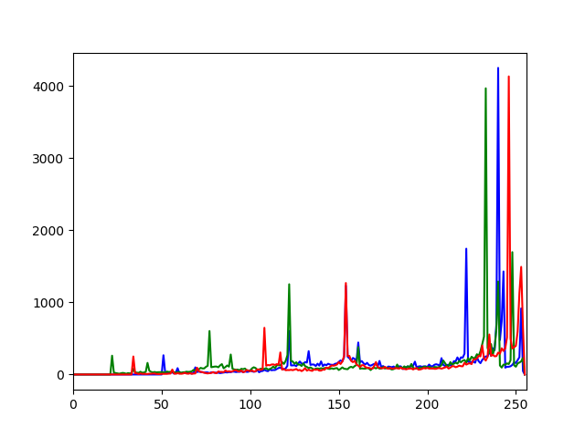
色ヒストグラムとは
画像の色合いをBGR値のそれぞれで表現し、
そのヒストグラムを作成する。
背景によって左右されるのを防ぐため、
背景を白抜きにしてヒストグラムの
(B,G,R)=(255,255,255)を排除する。
EMD関数を用いて計算する。
左の画像のヒストグラム
8
Notes:
次に色ヒストグラムについて説明します。色ヒストグラムとは画像の色合いをBGR値のそれぞれで表現し、そのヒストグラムを用いる方法のことである。今回は顔の比較のため、背景によって左右されるのを防ぎたい。そのため背景は白抜きにしてヒストグラムの(B,G,R)=(255,255,255)を排除することで背景による影響をなくします。このようにして作成したヒストグラムからEMD関数を用いて値を算出します。

Slide 9
実験手順１
画像を50枚集めて、ある1枚の画像との類似度を0〜100で人に評価してもらう。
50枚の画像と比較対象の1枚との類似度を算出する。この算出は、特徴点マッチングと色ヒストグラムを組み合わせて行う。組み合わせる時は標準化を行う。
算出した類似度と人の主観を、最小二乗法を用いて近づけ、a1,b1,c1を求める。
人の主観評価 = a_{x}×特徴点マッチングの値 + b_{x}×色ヒストグラムの値 + c_{x}
9
Notes:
今回の実験の手順について説明します。まず画像を50枚集めて、ある1枚の画像との類似度を1〜10の10段階で人に評価してもらいます。この値を人の主観評価とします。次に50枚の画像と比較対象の1枚との類似度を、特徴点マッチングと色ヒストグラムを組み合わせて算出します。それぞれの値の取る範囲が異なっているため、標準化を行います。こうして算出した類似度と人の主観評価を最小二乗法を用いて近づけ、a1、b1、c1を求めます。この式は人の主観評価 = a×特徴点マッチングの値 + b×色ヒストグラムの値 + cとなります。

Slide 10
実験手順2
新たに別の画像50枚を集めて、実験手順1と同じことをする。ここで算出したものをa2,b2,c2とする。
a,b,cを用いて算出したものを、今回の研究で求めた類似度とする。
この新たに集めた画像の類似度を求めるのに、a1,b1,c1を用いた場合とa2,b2,c2を用いた場合を比較する。
10
Notes:
次にさっきの50枚とは異なる50枚の顔画像を用意します。この画像で前ページと同じようにa2、b2、c2を求めます。これらのa、b、cを用いて主観評価に近づけたものを今回の研究で求めた類似度とします。この新たに集めた画像の類似度を求めるのに、a1、b1、c1を用いた場合とa2、b2、c2を用いた場合を比較します。

Slide 11
今回のテストに使った画像一覧①
11
Notes:
今回のテストで用いた画像はこのようになっています。左の画像が今回の比較対象とする1枚の画像となります。右の画像の中で、赤い枠で囲っているのは左の画像とおなじ原画家が書いている顔となっています。

Slide 12
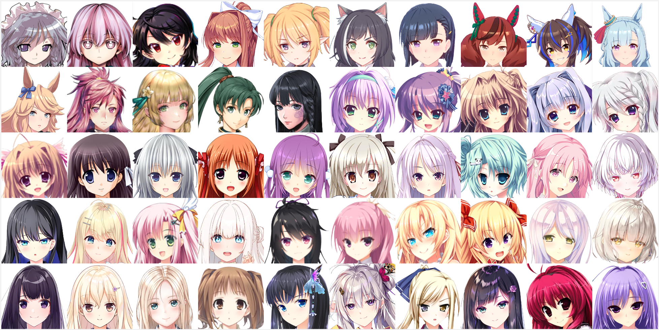
今回のテストに使った画像一覧②
12
Notes:
新たに集めた50枚の画像はこのようになっています。これらの画像も同じように、赤い枠で囲っている画像は、左の画像とおなじ原画家が書いている顔となっている。
斜め顔などは類似度が減る旨を記述する。

Slide 13
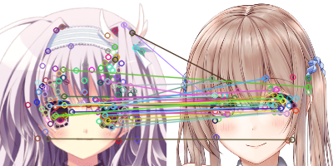
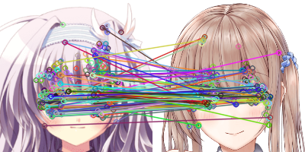
それぞれの特徴の検出結果
AKAZE特徴 ORB特徴 BRISK特徴
13
Notes:
それぞれの特徴を用いた時の検出結果はこのようになっています。この3つを見比べると、AKAZE特徴とORB特徴の場合はほとんど目と髪の先端しか検出していないが,BRISK特徴の場合は髪の先端以外も特徴と検出していることがわかります。

Slide 14
検出した特徴の情報
 | 左の画像の 特徴点の個数 | 右の画像の 特徴点の個数 | マッチングした個数 | ハミング距離(特徴点マッチングの値)
AKAZE | 133 | 63 | 29 | 116.66
ORB | 391 | 377 | 93 | 59.35
BRISK | 453 | 645 | 157 | 129.15
14
Notes:
それぞれの特徴の検出結果についての情報を表に示す。特徴点の個数はBRISK特徴が一番多く、AKAZE特徴が一番少なくなっている。また特徴点が多いほどマッチングした個数も大きくなっている。今回の特徴点マッチングの値はハミング距離を用いて算出している。ハミング距離は特徴ごとに同じ画像でも違う値を算出している。

Slide 15
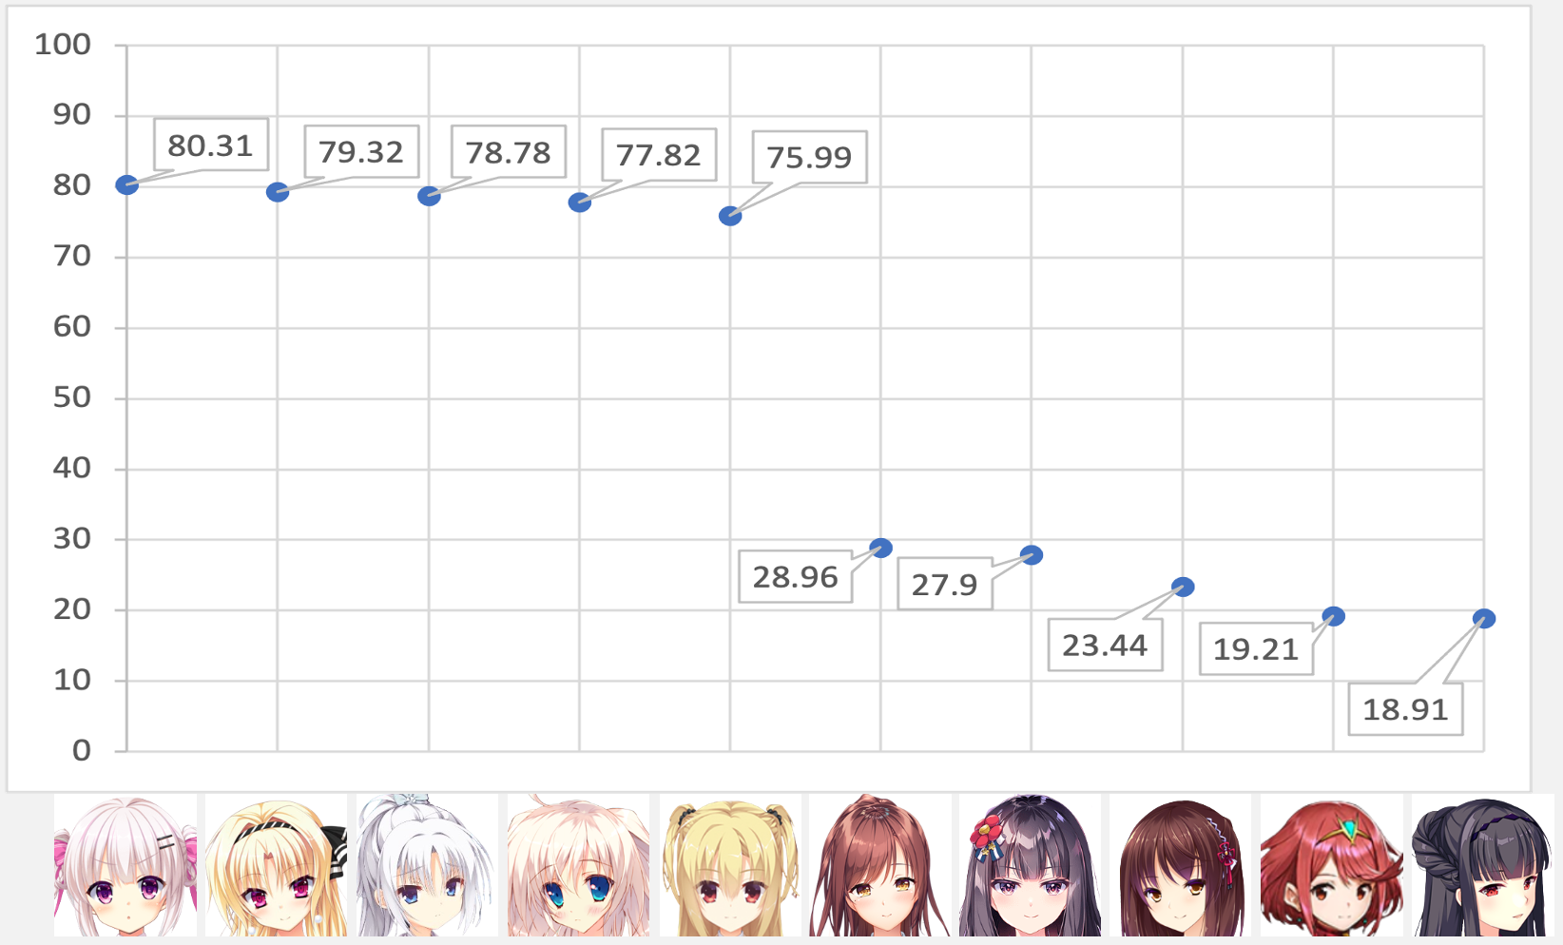
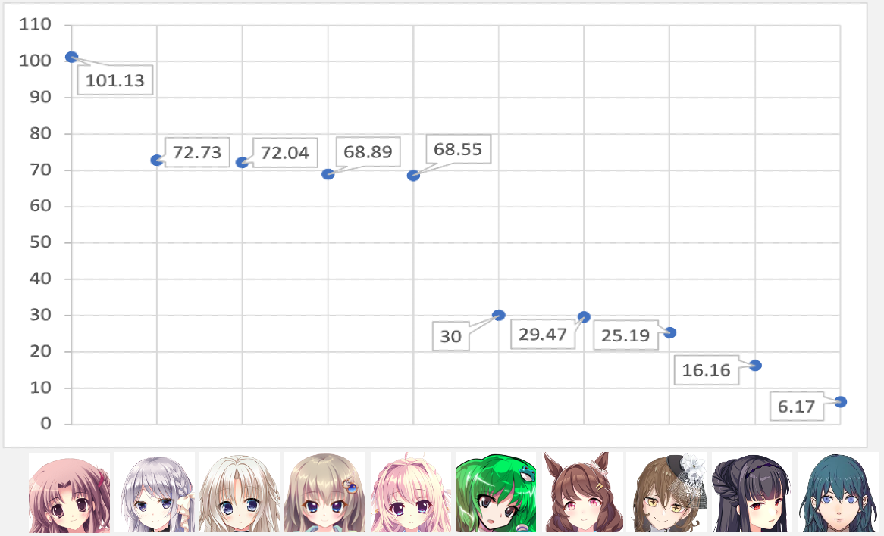
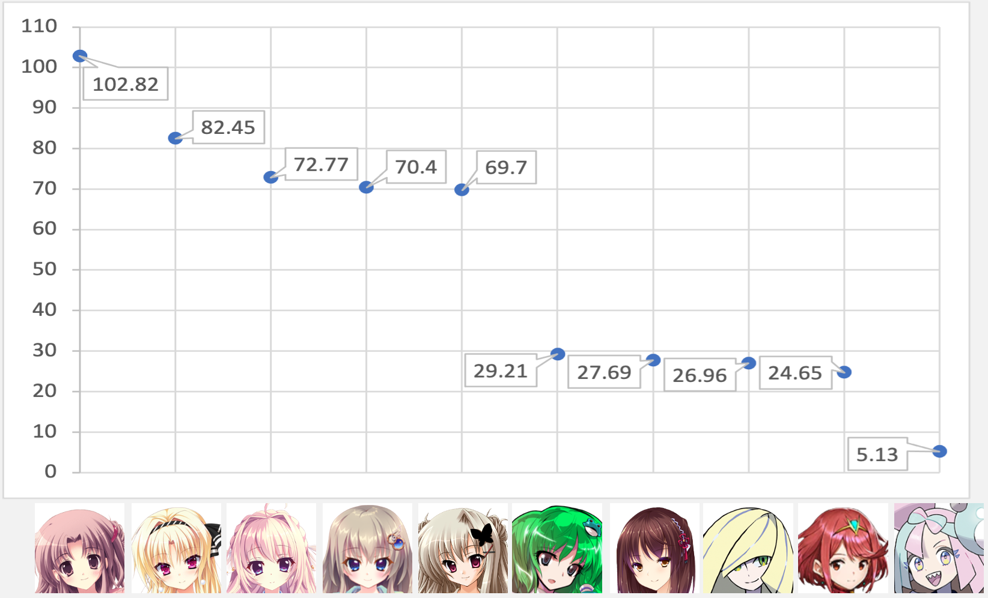
それぞれの特徴の結果
TOP5
WORST5
←AKAZE特徴
ORB特徴→
TOP5
WORST5
TOP5
WORST5
←BRISK特徴
15
Notes:
それぞれの特徴を用いて検出した結果のTOP5とWORST5はこのようになっています。赤枠で囲ったのは同じ原画家が描いた顔です。BRISK特徴は5人中4人、ORB特徴は5人中3人が上位に来ているが、AKAZE特徴は一人もいないことがわかります。このうちORB特徴とBRISK特徴で一番値が大きくなっているのは比較画像の母親キャラクターとなっています。このようなことから、ORB特徴とBRISK特徴は精度が良く、AKAZE特徴は精度がそこまでだと判断しました。

Slide 16
色ヒストグラムの結果
TOP5
WORST5
16
Notes:
色ヒストグラムを用いて検出した結果のTOP5とWORST5はこのようになっています。比較画像の髪は銀髪となっているが、上位画像の髪に金色とピンクが存在する理由はBGR値が銀色とピンク、金髪で似ているためである。一方下位画像は黒や赤などBGR値が離れている髪色が多いことがわかります。

Slide 17
3つの特徴の比較1
11ページの画像を用いる。特徴量マッチングや色ヒストグラム,最小二乗法で求めた類似度と、人の主観評価との二乗誤差の和を求める。一枚あたりの誤差を以下の表にまとめる。
 | 特徴点 マッチング | 色ヒストグラム | 最小二乗法で 算出した値
AKAZE特徴 | 12.85 | 14.93 | 11.05
ORB特徴 | 11.84 | 14.93 | 8.94
BRISK特徴 | 16.03 | 14.93 | 10.33
17
Notes:
最初に集めた11ページの画像を用いたときの、特徴量マッチングや色ヒストグラム,最小二乗法で求めた類似度と人の主観評価との誤差を求めます。その値を表にまとめました。この表より、最小二乗法も用いたときの誤差が最も小さいのは、ORB特徴となっていることがわかります。

Slide 18
3つの特徴の比較2
12ページの画像を用いる。a1、b1、c1を用いて算出した類似度とa2、b2、c2を用いて算出した類似度を比べる。二つの誤差を比較結果とする。
 | 特徴点 マッチング | 色ヒストグラム | 最小二乗法で算出した値 | 比較結果
AKAZE特徴 | 9.33 | 14.11 | 8.83 | 2.36
ORB特徴 | 12.15 | 14.11 | 8.23 | 3.08
BRISK特徴 | 15.01 | 14.11 | 8.16 | 2.31
18
Notes:
次に、12ページに示した新たに集めた方の画像に対して、a2、b2、c2を用いて算出した場合と、a1、b1、c1を用いた場合とで比較します。この比較した結果の差が表の比較結果となっています。それ以外の特徴点マッチングと色ヒストグラム、最小二乗法の値はa2,b2,c2を用いて算出しています。今回の場合はBRISK特徴が最小二乗法の誤差も、比較結果も最も小さくなっていることがわかります。
卒論22ページ 特徴点マッチングはAKAZE<BRISKなのに最小二乗法はBRISK<AKAZEとなっている理由を記述 a,b,cのせい

Slide 19
結論
顔検出の方法は、LBP特徴が適している。
画像間の類似度を算出する特徴は、ORB特徴とBRISK特徴が適しているが、その二つの優劣を判断するには至らなかった。
19
Notes:
今回の研究において二次元キャラクター画像の顔検出を行うための特徴は、Haar-Like特徴よりLBP特徴のほうが、優れているという結果を得ることができました。二次元キャラクター画像間の類似度を算出する特徴は、ORB特徴とBRISK特徴が優れているという結果を得ることができました。しかしORB特徴とBRISK特徴の優劣を判断するには至らなかった。

Slide 20
今後の課題
顔検出において、類似度を調べているときに用いている画像のように、頭のてっぺんから顎の下までを検出できるようにする。
類似度の算出において、算出した類似度の値に疑問が残るため、より良い値を得られるようにする。
20
Notes:
最後に今後の課題について話します。今回の顔検出は頭の真ん中あたりから首元付近までを顔としています。しかし類似度を調べたときに用いた画像のように、頭のてっぺんから顎の下までを検出できるようにしたかったのですが、検出がうまくいかなかった。そのため頭のてっぺんから顎の下までを検出できるようしたいと考えています。
また、類似度の算出では色ヒストグラムにおいて、銀髪同士よりも銀髪と金髪の方が距離が近いようになっている点を改善したいと考えています。またORB特徴とBRISK特徴の比較をさらに行っていきたいと考えています。
これで発表を終了します。ありがとうございました。
ORB=BRISK？ a,b,cの値を一定にしたい 画像で誤差を生みたくない
ORBとBRISKの比較・・・さらに別の画像で実験を行う。

